Slide 2
LA RELACIÓN IGLESIA-ESTADO
LA IGLESIA Y EL FRANQUISMO

Slide 3



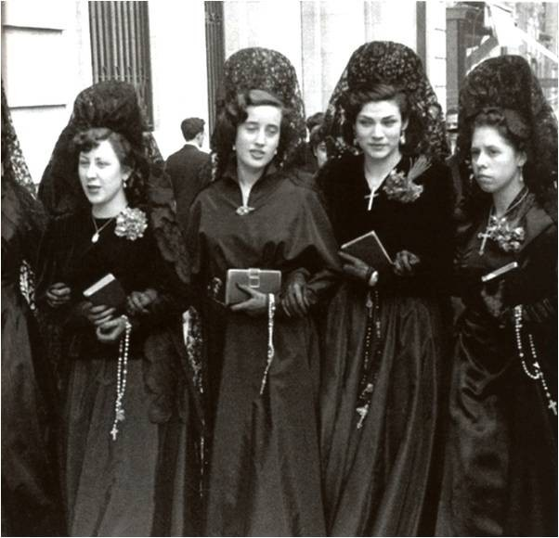

LA IGLESIA Y FRANQUISMO
MIRAR
PENSAR
Durante el franquismo la Iglesia retomó y aumentó su papel. España se convirtió en uno de los países más católicos del mundo. Anulada toda la legislación de la Segunda República se declaró la confesionalidad del Estado y se firmó un nuevo Concordato con la Santa Sede en 1953.
Con el nacionalcatolicismo como eje vertebrador, en todas las Leyes Fundamentales del Régimen quedó patente la relación entre franquismo y religión. El resultado será una vida pública y privada influenciada y controlada por la moral católica.
Las imágenes suelen ser un buen recurso en el que podemos comprobar la influencia de la Iglesia en la vida pública y privada de las personas.
Esta imagen es un buen ejemplo de esta influencia:
Debemos reflexionar sobre a qué aspectos concretos nos estamos refiriendo:
La presencia de la moral católica en la escuela, su relación con el poder político, las manifestaciones públicas de religiosidad o la iconografía constituyen elementos a tener presentes. Tres son las ideas:
  ¿Qué modelo de ciudadanía se pretende?
  ¿Se respeta la diversidad?
  ¿Qué valores dominaban en la España del franquismo?
HACER
Buscad imágenes que ilustren la influencia de la religión en la España del franquismo.
Realizad un comentario sobre cada ilustración siguiendo como modelo: descripción de personajes y situación que representa, qué importancia tiene esa situación para la sociedad del momento.
DEBATE: ¿este tipo de imágenes y situaciones son propias de una sociedad autoritaria o democrática? ¿Se puede achacar a la cultura o esa cultura es impuesta por la moral religiosa?

Slide 4
FICHA PARA EL PROFESORADO
MIRAR
DESARROLLO
Se crearán equipos de 4.
Cada equipo se ocupará de una temática concreta relacionada con la presencia de la moral católica en la vida privada.
Se deben buscar y analizar imágenes siguiendo un guion previo:
  Descripción de los personajes.
  Descripción de la situación.
  Valores que se observan.
OBJETIVOS:
Reconocer los elementos básicos del nacionalcatolicismo.
Reflexionar acerca de los valores sobre los que se cimenta una sociedad democrática.
INFORMACIÓN NECESARIA:
La Iglesia católica se convirtió desde el inicio del franquismo en uno de los pilares básicos que lo sustentaron. Resultado de este apoyo será la extensión de un catolicismo conservador en la vida pública y privada de los españoles, a la vez que la Iglesia gozó de ciertos privilegios.
PARA AMPLIAR:
CASANOVA, J.(2005). La Iglesia de Franco.
SECUNDARIA - F.P. BÁSICA - BACHILLERATO
PRODUCTO FINAL
Cada equipo preparará una presentación de imágenes relacionada con la temática elegida.
Un portavoz expondrá el comentario de la imagen, explicando el motivo de su elección.
Finalmente se abrirá un debate en clase que sirva para analizar y comparar actitudes y valores propios de regímenes autoritarios frente a los democráticos.
LA IGLESIA Y FRANQUISMO

